Slide 1
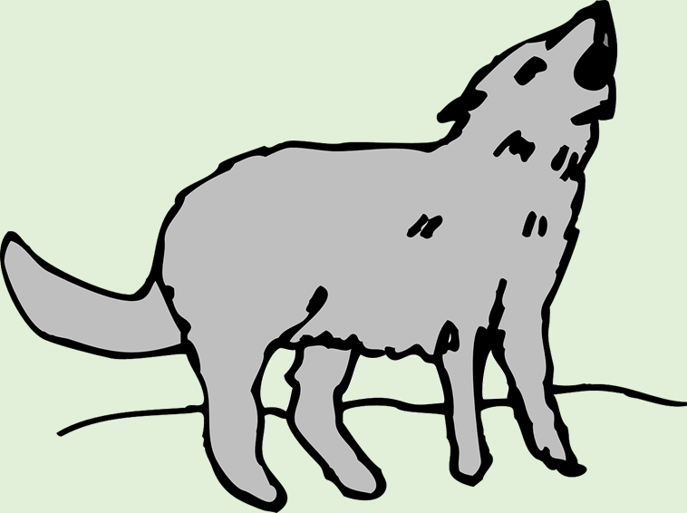
Ας γνωρίσουμε τον λύκο
Εκπαιδευτικό υλικό για την πρωτοβάθμια εκπαίδευση
Δραγούνη Κωνσταντία Ελπινίκη
Εκπαιδευτικός Πρωτοβάθμιας Εκπαίδευσης

Slide 2
Γειa σας! Είμαι ο Ρίκο!

Slide 3
Πάμε να τον γνωρίσουμε καλύτερα!
Τι θέλετε να μάθετε για τον λύκο;
Αυτός είναι ο φίλος μου ο λύκος
Τι ξέρετε γι’ αυτόν;

Slide 4
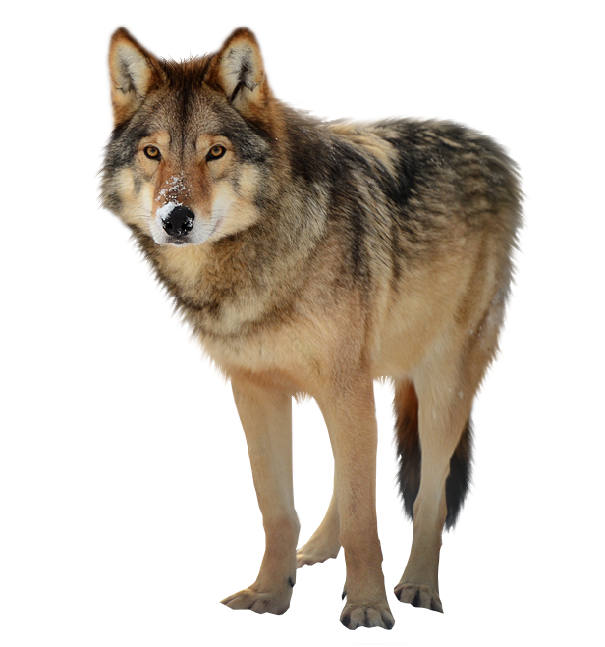
1 – 1,5 μ.
Μπορείτε να μετρήσετε το δικό σας βάρος και να το συγκρίνετε με του λύκου
Το βάρος ενός λύκου είναι 25 – 45 κιλά
Το ύψος του είναι 65 – 90 εκατοστά και το μήκος του φτάνει το 1.5 μέτρο
Μπορείτε να μετρήσετε το δικό σας ύψος και να το συγκρίνετε με του λύκου
25 – 45 κιλά
65-90 εκ.

Slide 5
Παρόλο που δε βλέπει τόσο καλά, καταλαβαίνει τα άλλα ζώα από τη μυρωδιά τους και τον ήχο
Μπορεί να μυρίσει το θήραμά του από πολύ μακριά.
Ακούει το ουρλιαχτό των άλλων λύκων από πολύ μακριά, όταν εμείς δεν μπορούμε να το ακούσουμε
10.000 μ.
3.000 μ.

Slide 6
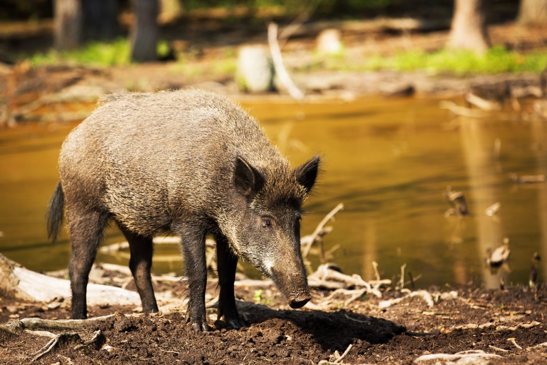
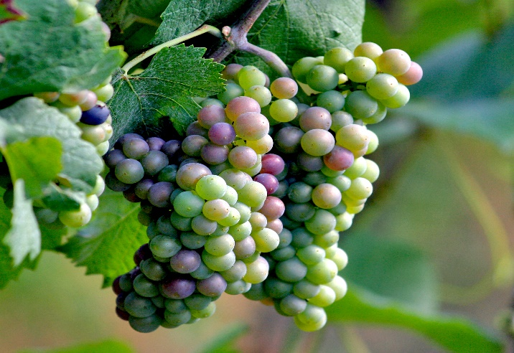
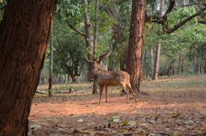
Ζει σε δάση με πλούσια βλάστηση
Το αγαπημένο του φρούτο είναι τα σταφύλια
Τρέφεται κυρίως με ελάφια και αγριόχοιρους

Slide 7
Ένας λύκος κυνηγά μόνο όταν είναι πεινασμένος

Slide 8
Τα νεογέννητα λυκάκια μένουν κοντά στη μαμά τους τις πρώτες 8 εβδομάδες
Για 8 εβδομάδες τρέφονται με το γάλα της μητέρας τους

Slide 9
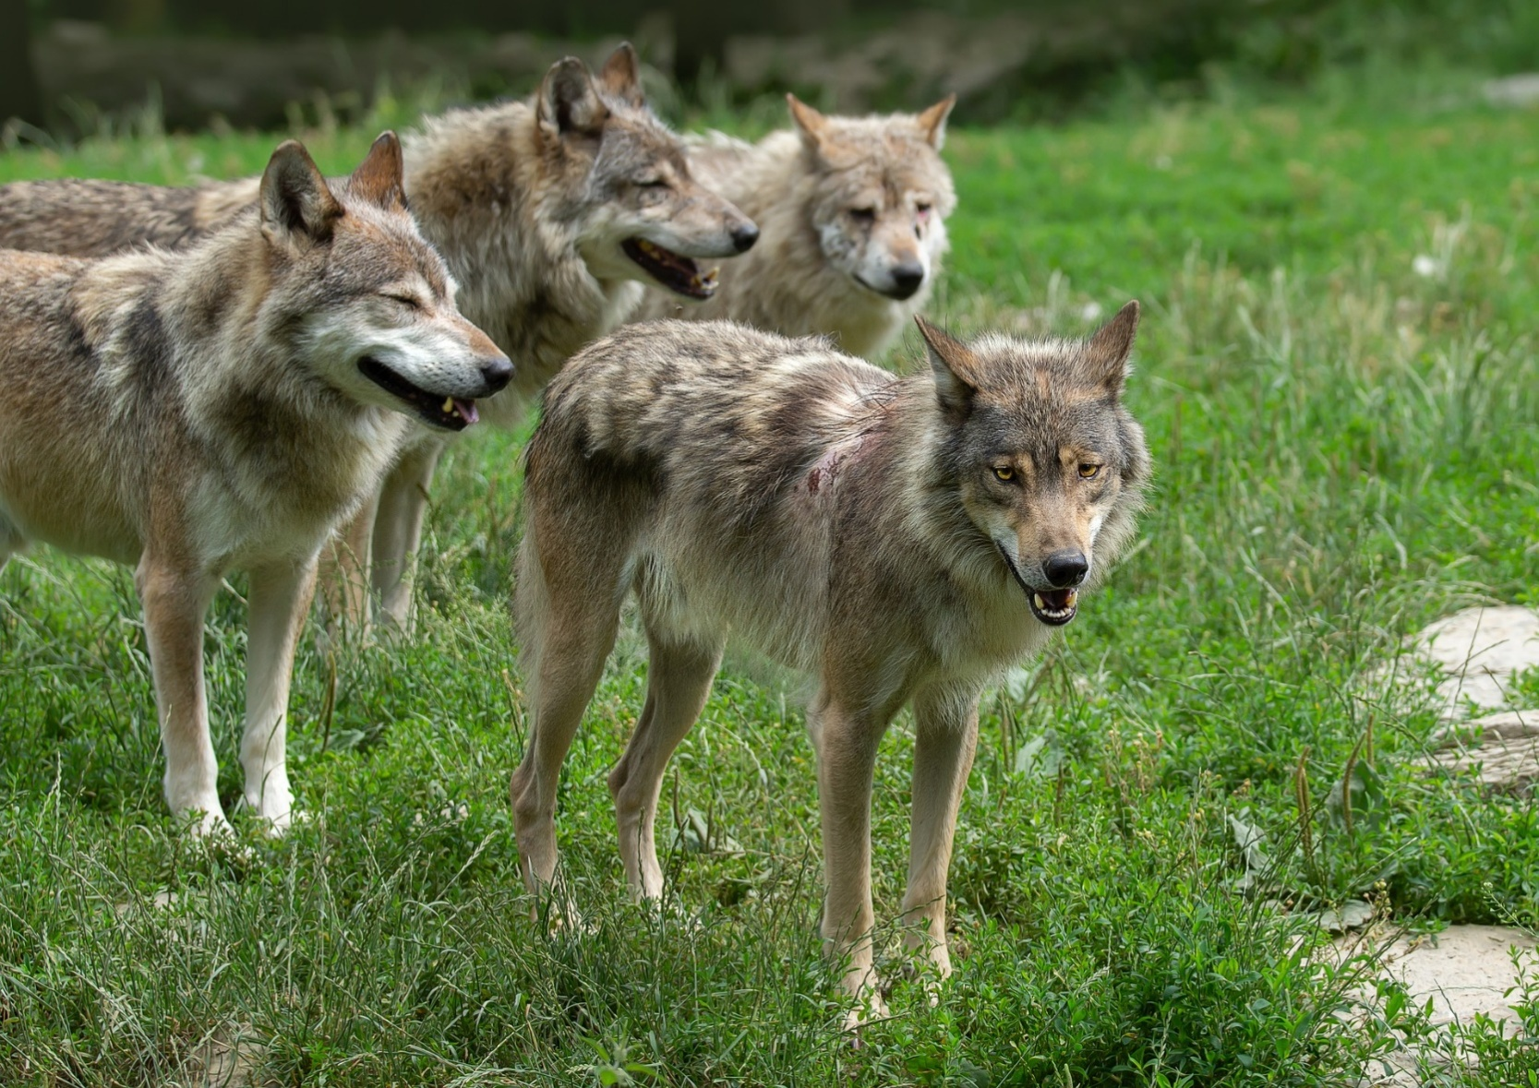
Η παρέα των λύκων που ζουν μαζί ονομάζεται αγέλη
Ο λύκος ζει παρέα με άλλους λύκους και τα παιδιά του

Slide 10
Οι λύκοι παραμένουν με ένα μοναδικό ταίρι μέχρι το τέλος της ζωής τους

Slide 11
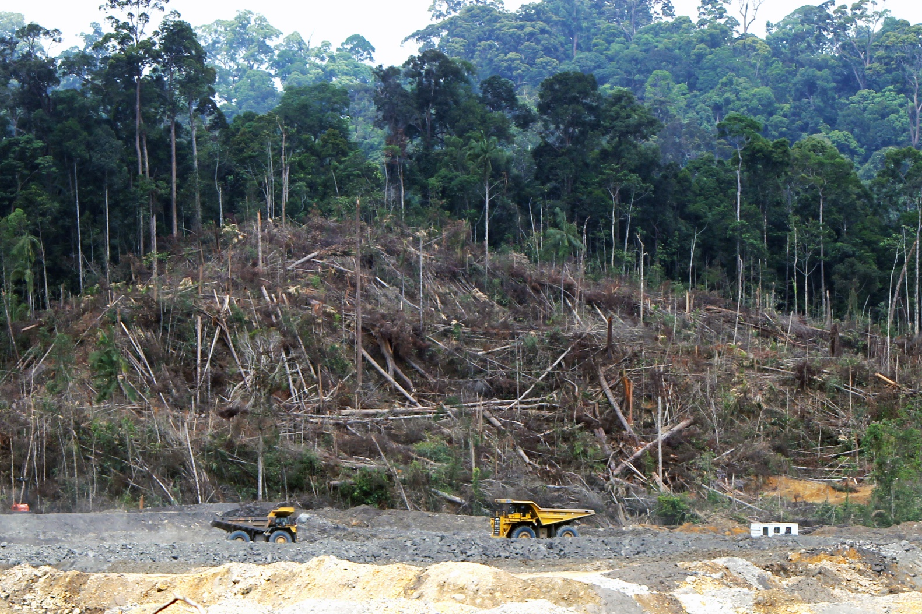
Δυστυχώς οι λύκοι κινδυνεύουν
Όσο τα δάση καταστρέφονται χάνουν όχι μόνο το σπίτι τους αλλά και την τροφή τους
Τα ζώα με τα οποία τρέφονται οι λύκοι χάνουν κι αυτά το σπίτι τους

Slide 12
Τι μπορεί να κάνει ένα ζώο όταν χάνει το σπίτι του και την τροφή του;

Slide 13
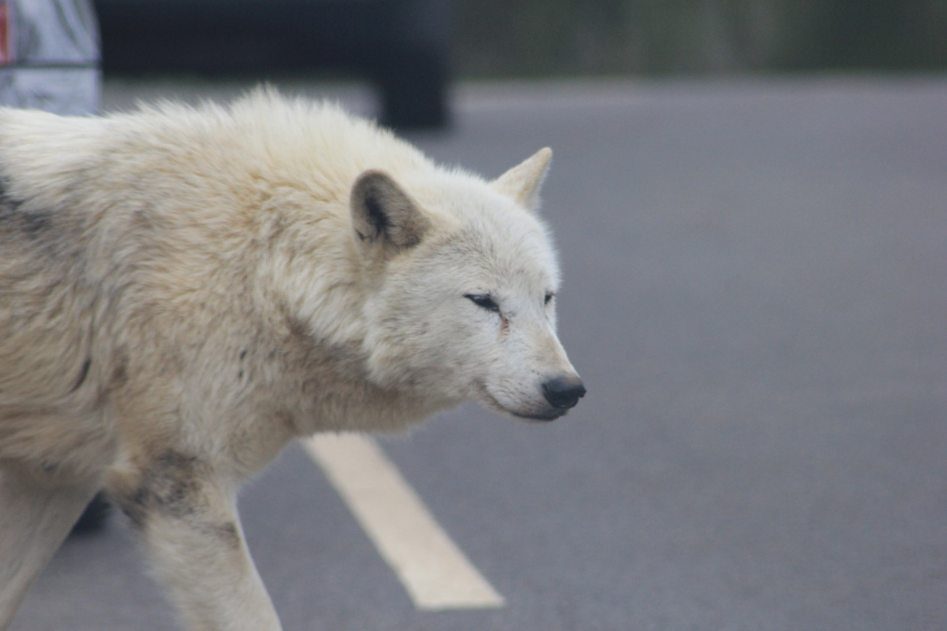
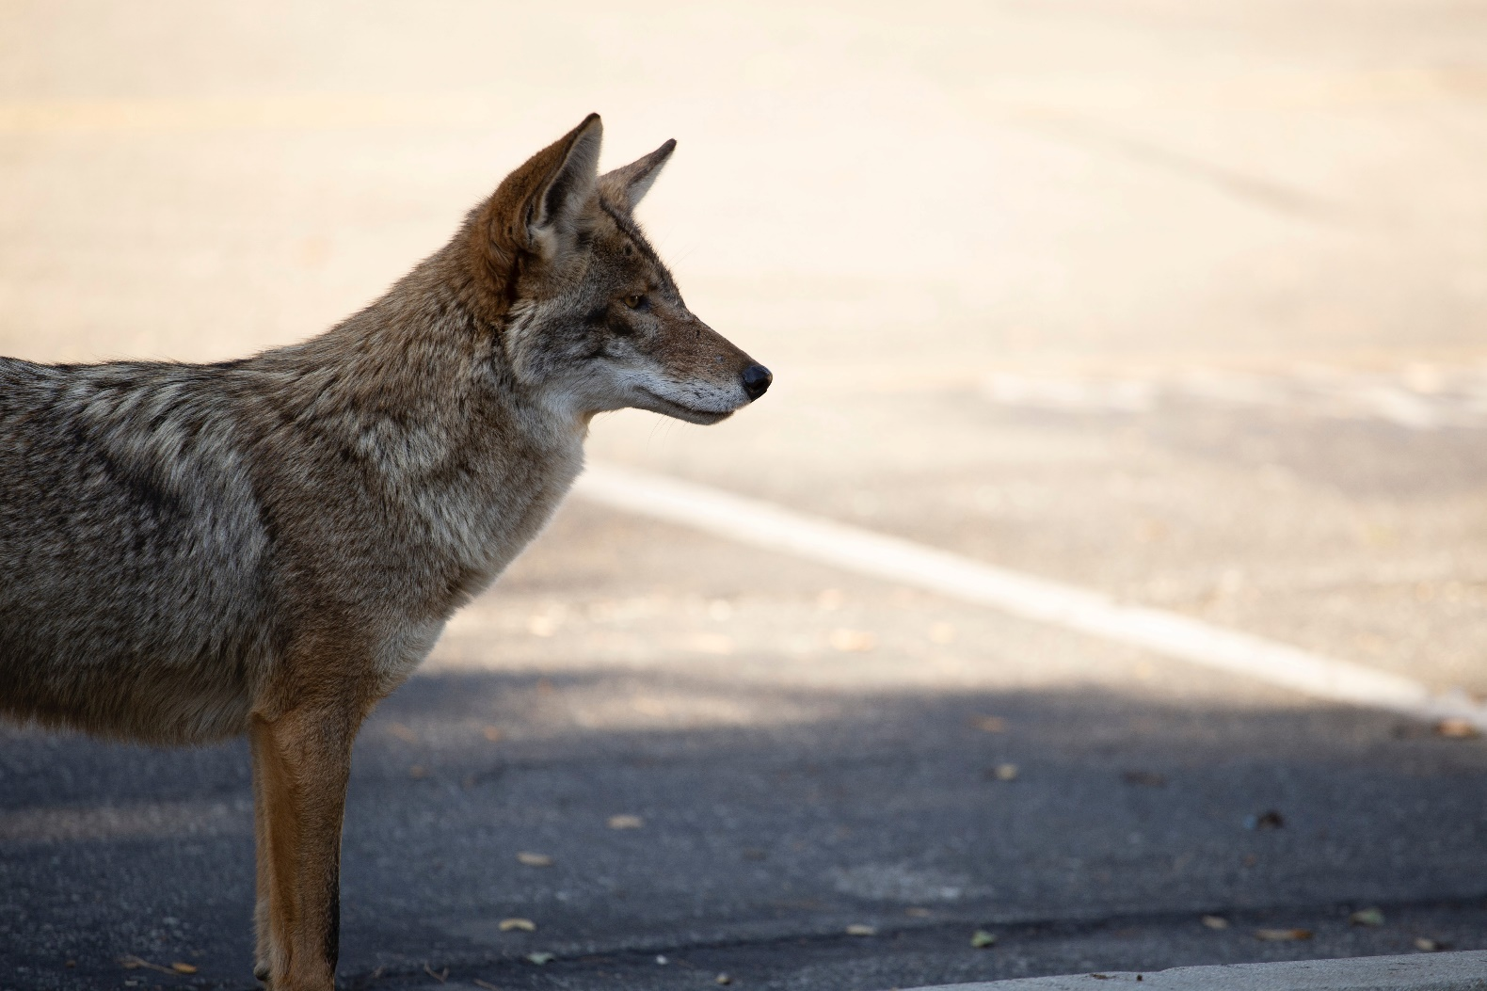
Οι λύκοι αναγκάζονται να ζουν πιο κοντά σε κάποιες πόλεις και σε κάποια χωριά για να βρίσκουν τροφή

Slide 14
Αναγκάζονται να τρέφονται με σκουπίδια ή με τα ζώα των κτηνοτρόφων

Slide 15
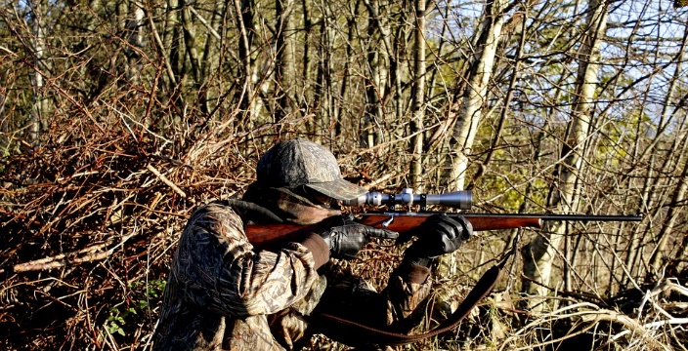
Γι’ αυτό πολλές φορές οι άνθρωποι τους κυνηγούν

Slide 16
Στην Ελλάδα σήμερα υπάρχουν περίπου 700 λύκοι.
Αν δεν τους προστατέψουμε μπορεί να χαθούν κι αυτοί

Slide 17
Προτεινόμενες δραστηριότητες
Κινητοποίηση για την προστασία του λύκου
Στην ολομέλεια τα παιδιά παρατηρούν και συγκρίνουν την κατανομή του λύκου στο παρελθόν και στο παρόν στους χάρτες της επόμενης διαφάνειας. Καλούνται να εντοπίσουν διαφορές ανάμεσα στους δύο χάρτες και συζητούν για τους λόγους που οδήγησαν στις διαφορές αυτές. Σε ομάδες συζητούν πιθανά μέτρα για την προστασία του λύκου. Η κάθε ομάδα μπορεί να αξιοποιήσει τις ιδέες της για τη δημιουργία μιας σχετικής αφίσας την οποία στη συνέχεια θα παρουσιάσει στην ολομέλεια.

Slide 18
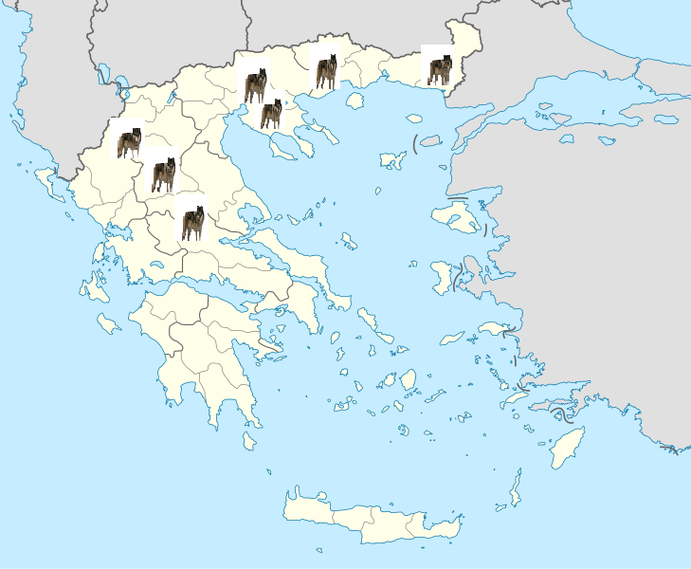
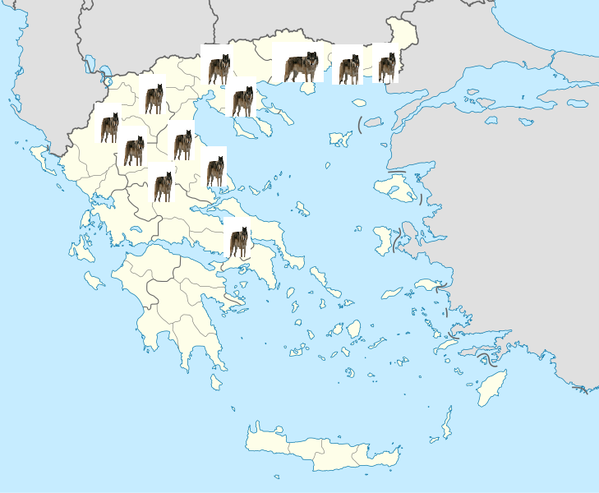

Slide 19
Η κοκκινοσκουφίτσα…αλλιώς
Στην ολομέλεια τα παιδιά διηγούνται το παραμύθι της κοκκινοσκουφίτσας από την οπτική του λύκου. Ενθαρρύνονται από τον/την παιδαγωγό να αξιοποιήσουν στην αφήγησή τους πληροφορίες που παρέχονται στο εκπαιδευτικό υλικό, να αναφερθούν σε πιθανές σκέψεις του λύκου και να αιτιολογήσουν τις πράξεις του. Οι ιδέες των παιδιών καταγράφονται. Όταν τελειώσει η αφήγηση ακολουθεί είτε δραματοποίηση του παραμυθιού των παιδιών είτε η δημιουργία ενός εικονοβιβλίου που στηρίζεται σε αυτό.

Slide 20
Πηγές
Ηλιόπουλος Γιώργος, 2018. Η κατάσταση διατήρησης του λύκου στην Ελλάδα, ζητήματα σύγκρουσης και τρόποι αντιμετώπισης (Τεχνική αναφορά), σ.78.
https://www.arcturos.gr/animals
https://www.callisto.gr
Φωτογραφικό υλικό
https://www.piqsels.com/el
https://unsplash.com/
https://www.needpix.com

